Slide 1
Математика
1 клас
Розділ VІ.
Числа 21-100
Урок 109
Повторення за темою «Числа 21-100»

Slide 2
Організація класу
Встали, дітки, всі рівненько,
Посміхнулися гарненько,
Настрій на урок взяли
Й працювати почали.

Slide 3
Лічба десятками
10
20
30
40
50
60
70
80
90
100

Slide 4
Десятковий склад чисел
8
дес.
3 од.
1
дес.
7 од.
10
дес.
0 од.
83
17
100

Slide 5
Десятковий склад чисел
5
дес.
1 од.
9
дес.
6 од.
2
дес.
0 од.
51
96
20

Slide 6
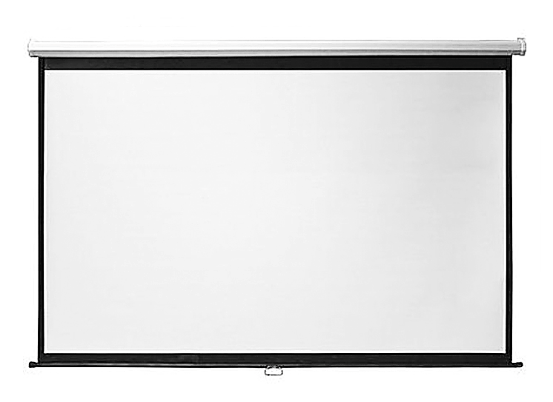
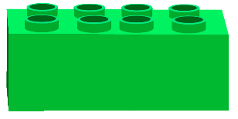
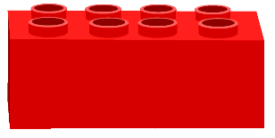
Усне опитування
Підніміть зелену цеглинку, якщо добре вмієте робити ту дію, яку я назву, а червону — якщо не зовсім впевнені.
Умію називати числа від 89 до 100 і в зворотному порядку.
Можу назвати десятковий склад двоцифрових чисел.
Знаю сусідів кожного з чисел до 100.
Умію додавати та віднімати числа 1, 10 та одиниці.
Зможу назвати компоненти дії додавання.
Точно знаю назви чисел при відніманні.
Умію знаходити невідомий доданок.
Упевнено доберу запитання до умови задачі.
Умію порівнювати числа у межах 100.
Завжди знаю, як розв’язувати задачу.
Не помилюсь під час обирання короткого запису задачі.

Slide 7
Мотивація навчальної діяльності. Гра «Збираємо мед»
40
+
8
21
+
8
8
+
92
48
29
100

Slide 8
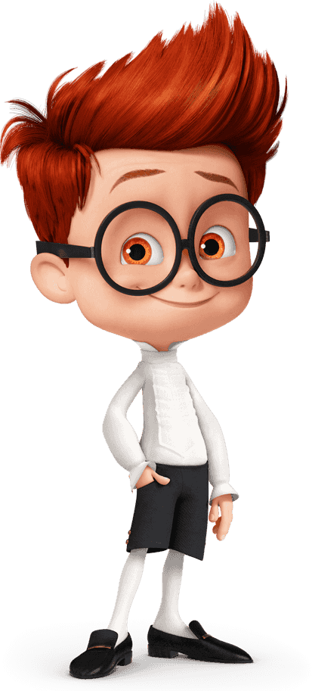
Повідомлення теми та завдань уроку
Сьогодні на уроці ми будемо повторювати вивчений матеріал за темою
«Числа21-100».
Розв’яжемо задачі на збільшення та зменшення числа на кілька одиниць

Slide 9
Робота в зошиті
Запиши числа сьомого десятка
Запиши числа 23, 56, 78, 40, 100, 19 в порядку зростання
Підкресли в числах другого рядка десятки двома рисками, одиниці однією рискою. Обведи парні числа
Підручник.
Сторінка
103

Slide 10
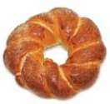
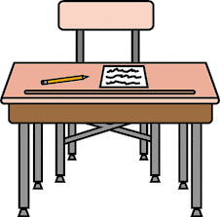
Розв'язую задачу
Калач коштує 18 грн, а батон — на 6 гривень дешевше.
К – 18 грн
Скільки гривень коштує батон?
Б – на 6 грн <, ? грн
(грн)
Відповідь: 12 грн коштує батон.
Підручник.
Сторінка
103

Slide 11
Розв'язую задачу
Висота триповерхового будинку 13м, а п’ятиповерхового —
на 6м вище.
Т – 13 м
Яка висота п’ятиповерхового будинку?
П – на 6 м >, ? м
+
(м)
Відповідь: 19 м висота будинку.
Підручник.
Сторінка
103

Slide 12
Зміни одиниці довжини
1
7
__ дм __см
3
__ дм __см
17см =
39 см =
9
76
8
2
7дм 6см =
__см
82 см =
__ дм __см
6дм 4см =
64
30
__ см
3 м =
__ дм
__ м
35
7
3 дм 5см =
__ см
70 дм =
Підручник.
Сторінка
103

Slide 13
Робота в зошиті
1. Напиши за зразком
2. Запиши сусідів кожного числа.
91
90
92
98
97
99
90
89
91
Сторінка
33

Slide 14
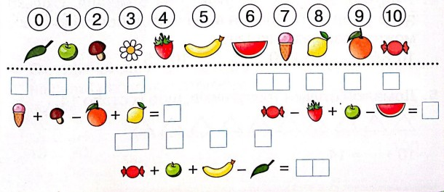
Робота в зошиті
>
=
=
3. Порівняй
>
<
<
4. Скільки монет на кожному малюнку. Скільки гривень?
3
3
3
3
6
4
5. Обчисли
7
2
9
8
8
Сторінка
33

Slide 15
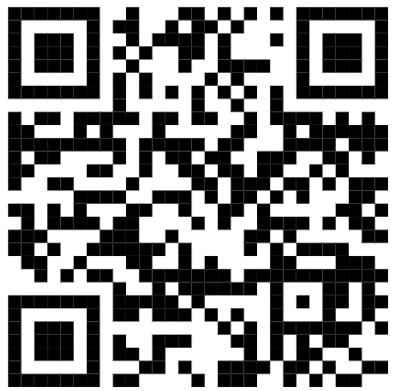
Online завдання
Відскануй QR-код або натисни жовтий круг!

Slide 16
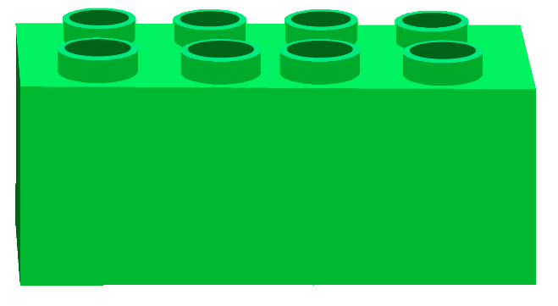
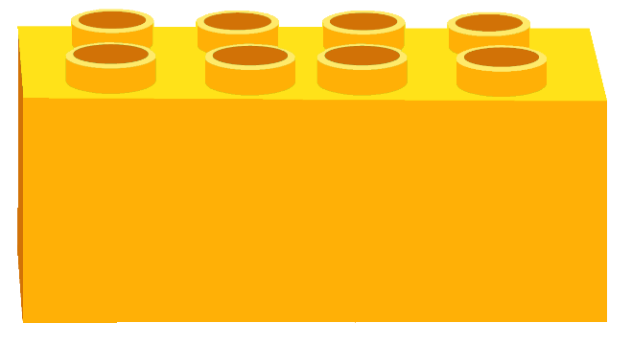
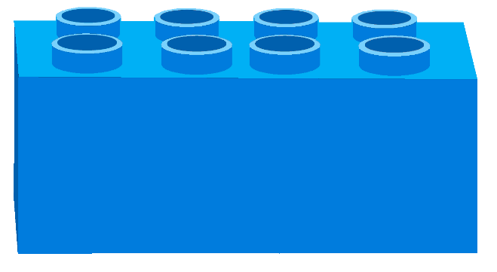
Рефлексія «Емоційна ромашка».
Оберіть відповідну цеглинку LEGO
Мені під силу всі завдання
Було складно та не зрозуміло
Все було легко та просто
Мені потрібна допомога

